Slide 1
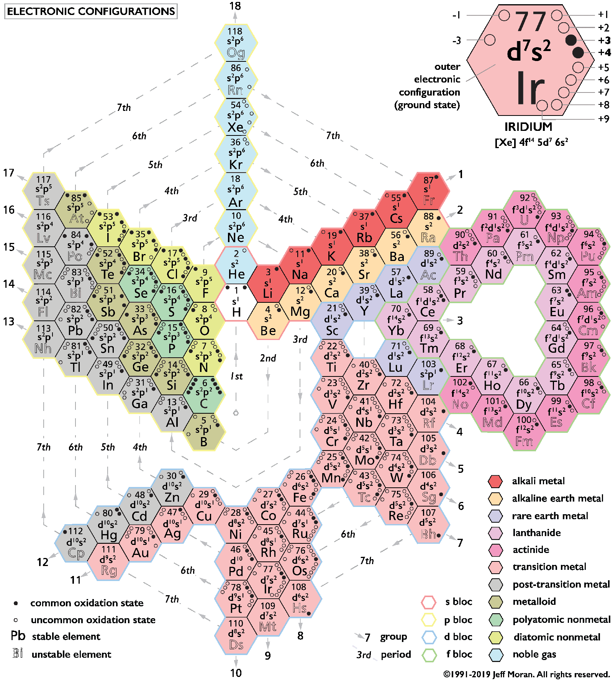

Slide 2
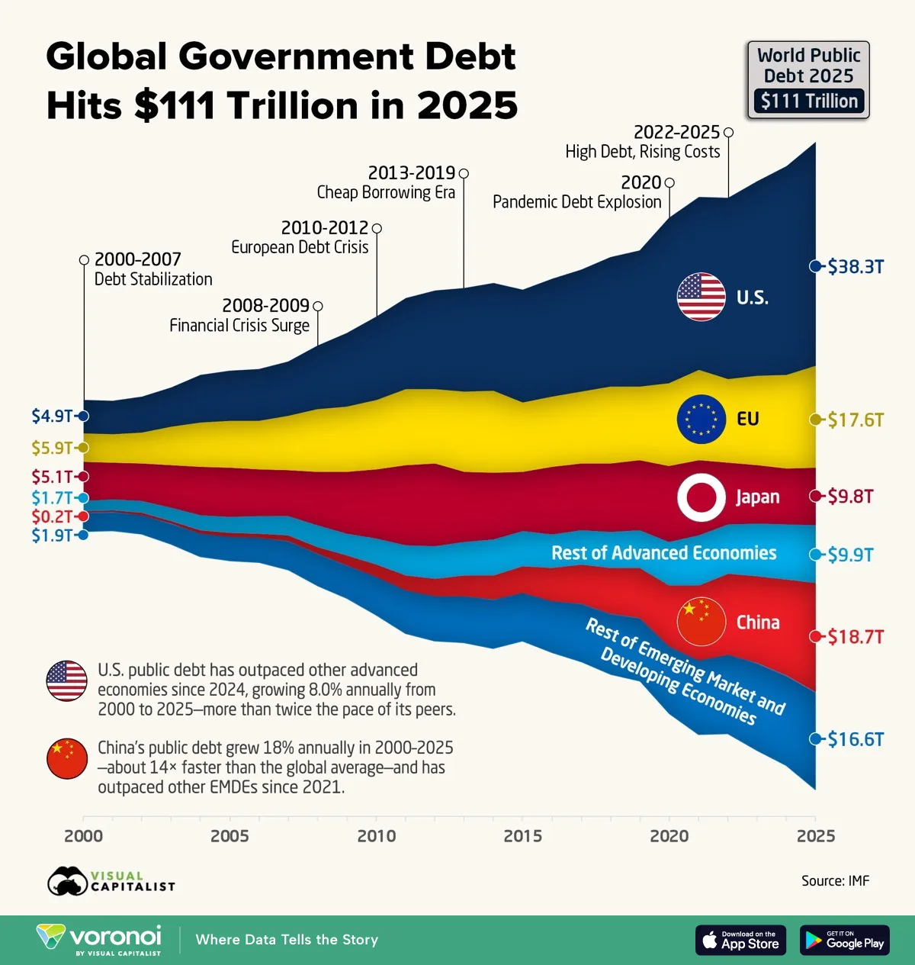
https://www.visualcapitalist.com/charted-global-government-debt-hits-111-trillion-2025/

Slide 3
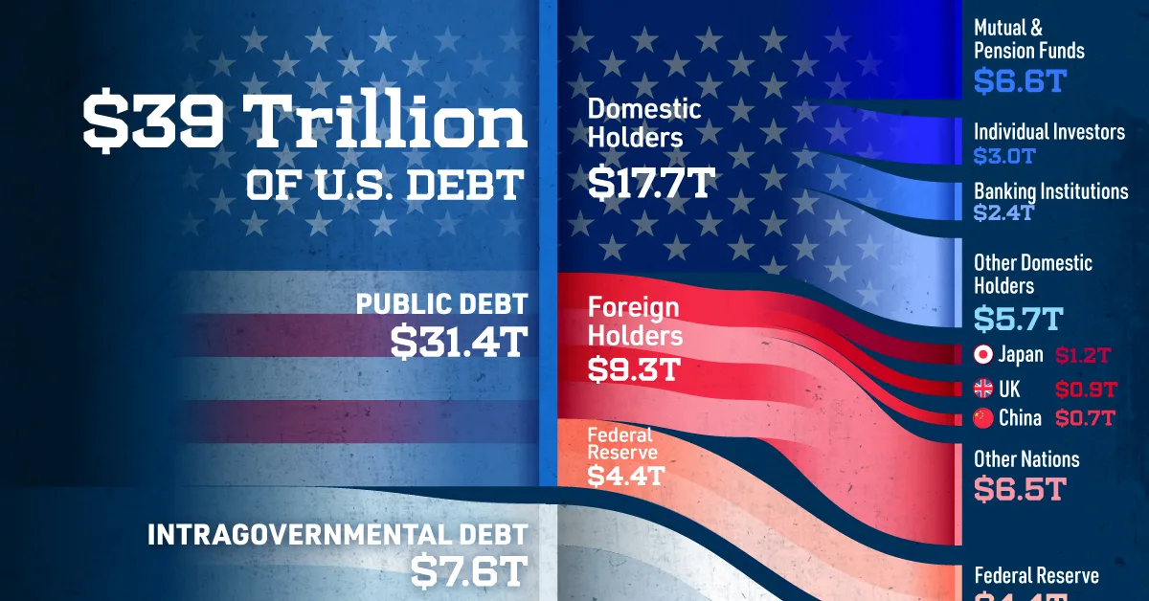
https://www.visualcapitalist.com/wp-content/uploads/2026/04/39Trillion_US_Debt_SHARE-1.webp

Slide 4
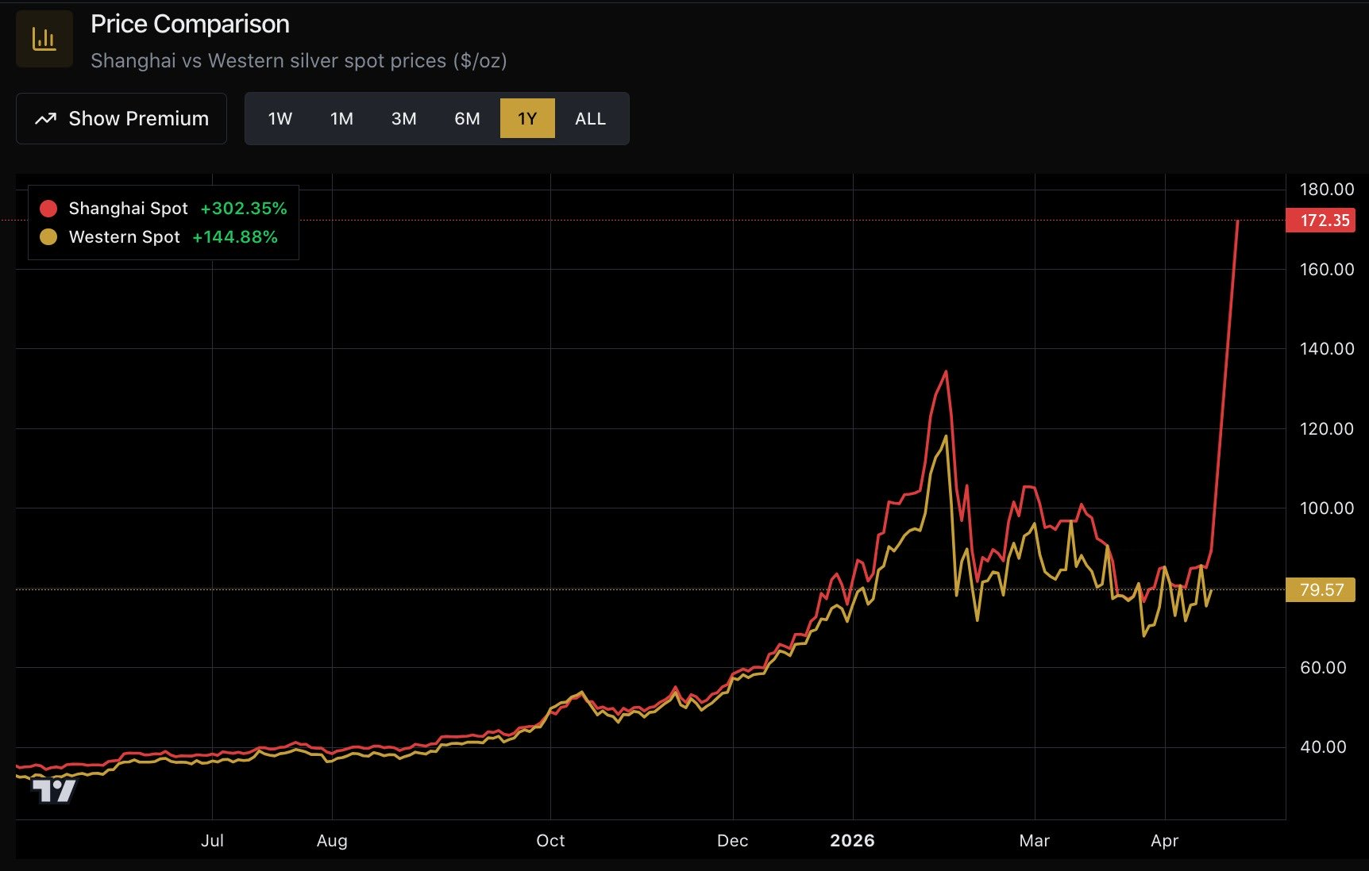
https://x.com/VWAPmag/status/2044177334396166198/photo/1

Slide 5
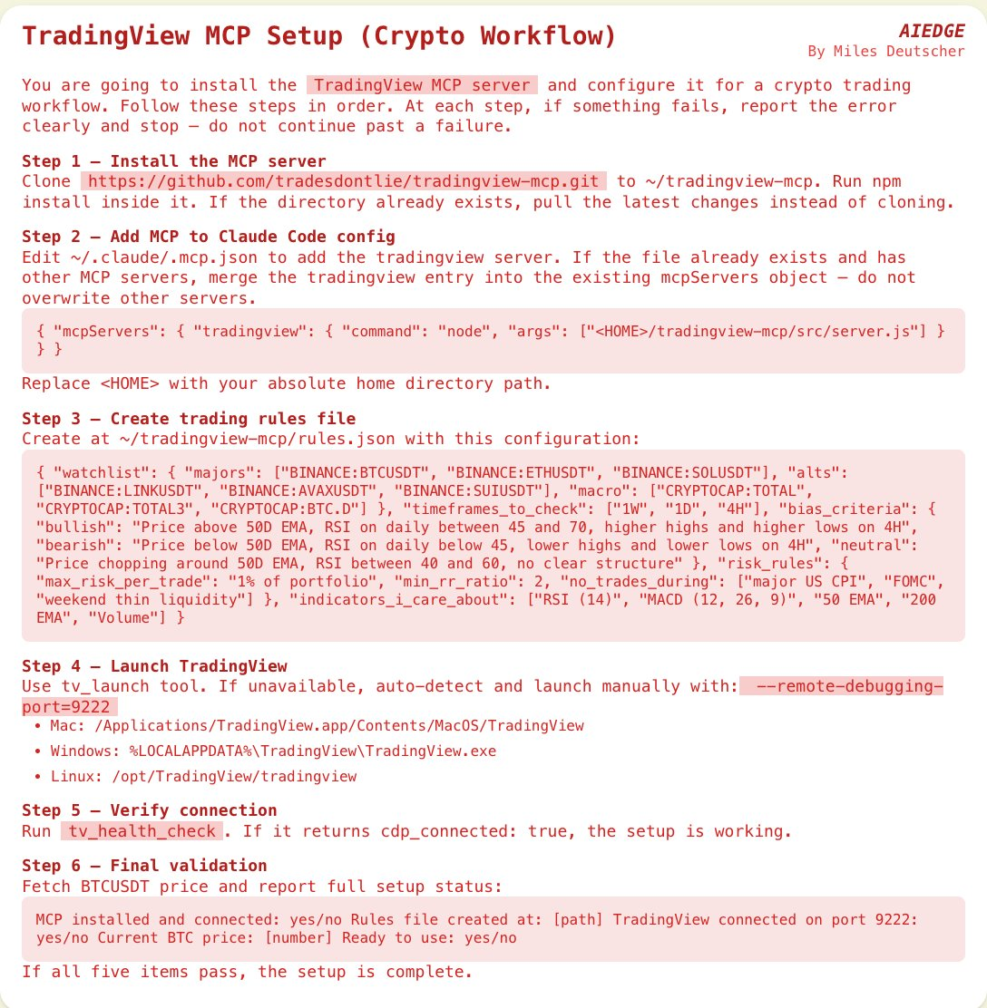
https://pbs.twimg.com/media/HGI6Gn0bAAAo8bm?format=jpg&name=medium

Slide 6
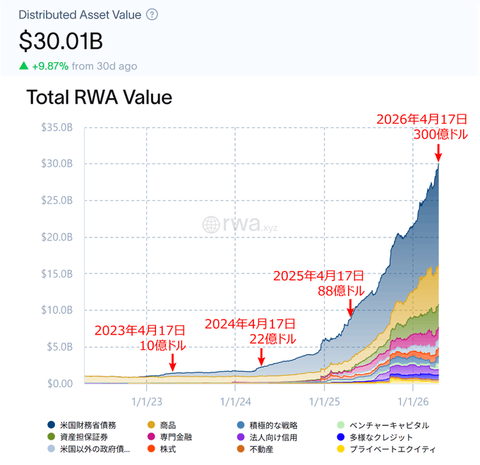
RWA（現実世界の資産）実世界資産、実世界資産300万（4。7兆円）実世界資産 株・債券・金・美術品などの価値のトークン化で、24時間365日、世界中から少額投資が可能に。Web3 伝統金融 這いずりまうやうやうやうやうや
https://pbs.twimg.com/media/HGMAL5NbsAANqlG?format=png&name=small

